Slide 1
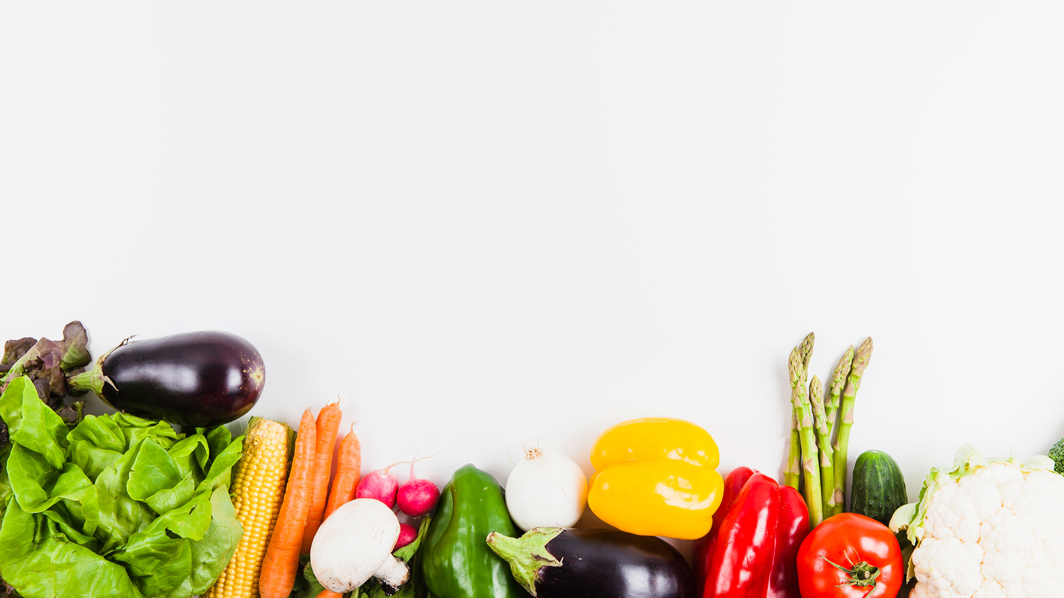
Министерство здравоохранения Республики Бурятия
Центр общественного здоровья и медицинской профилактики Республики Бурятия
им. В. Р. Бояновой
ПИТАНИЕ
В ШКОЛЬНОМ
ВОЗРАСТЕ

Slide 2
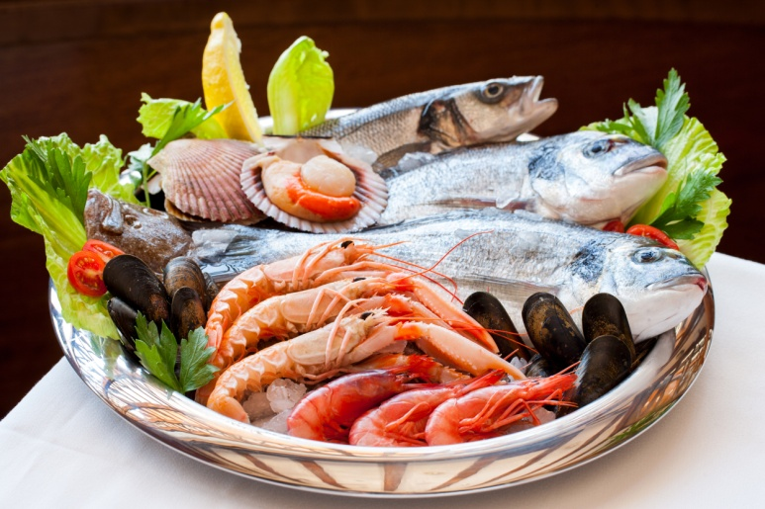
Белки
Жиры
Углеводы
Витамины
Минеральные вещества
В рыбе и морепродуктах содержится легко усваиваемый белок.
Суточная потребность в пищевых белках в среднем
1 – 1,2 г на 1 кг массы тела

Slide 3
Питательная клетчатка – это смесь разнообразных трудноперевариваемых веществ, которые находятся в стеблях, листьях и плодах растений.
Суточная потребность – не менее 400 гр. овощей и фруктов

Slide 4
Пищевая тарелка

Slide 5
Если прием пищи делать в одно и время и не растягивать время между приемами пищи, то вероятность увеличения массы тела в сторону избыточности снижается, поэтому важно соблюдать режим дня и режим питания!

Slide 6
В школьном возрасте ежедневно нужно потреблять до 1,5-2,0 л воды для возмещения ее потерь, происходящих при дыхании, потоотделении и т.д.
Когда температура тела повышается в условиях высокой температуры окружающей среды или при выполнении интенсивных физических упражнений, возникает усиленное потоотделение, и воды следует пить больше.

